Slide 1
Знакомимся с Информационной системой и сервисами 1С:ИТС
Яичкина Анна Викторовна
Менеджер по продвижению

Slide 2
Информационно-технологическое сопровождение (ИТС). Сервисы 1С:ИТС
Фирма 1С более 20 лет развивает направление ИТС
Сервисы 1С:ИТС упрощают работу пользователей и делают условия их труда более комфортными
31 января – 01 февраля 2023 года
XXIII международная научно-практическая конференция НОВЫЕ ИНФОРМАЦИОННЫЕ ТЕХНОЛОГИИ В ОБРАЗОВАНИИ
2

Slide 3
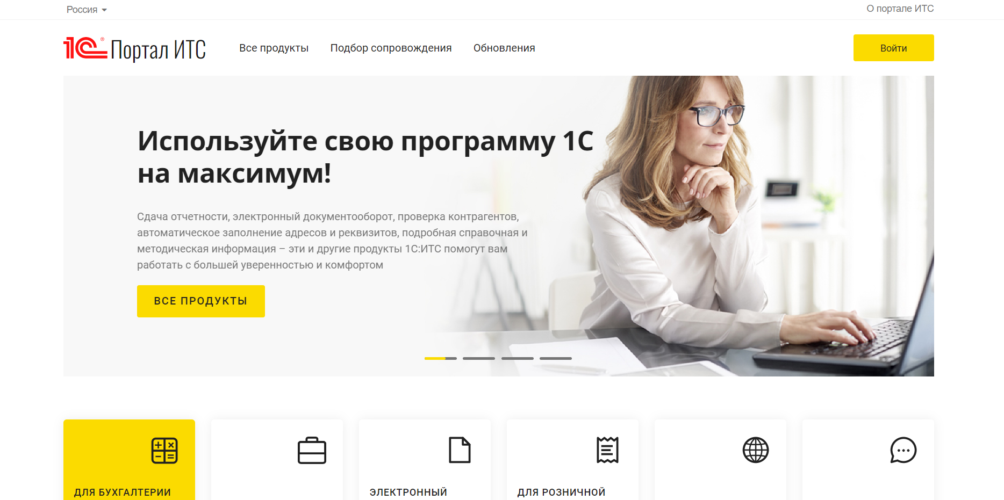
На портале представлен каталог сервисов, которые фирма 1С предоставляет пользователям своих программ
Сервисы позволяют сделать работу с программами 1С проще и комфортнее.
31 января – 01 февраля 2023 года
XXIII международная научно-практическая конференция НОВЫЕ ИНФОРМАЦИОННЫЕ ТЕХНОЛОГИИ В ОБРАЗОВАНИИ
3

Slide 4
Группы сервисов по назначению
Сервисы, которые обеспечивают интернет-взаимодействие учетной системы с государственными информационными системами
Сервисы, которые обеспечивают интернет-взаимодействие учетной системы с системами других предприятий
Сервисы, которые обеспечивают возможность удаленной работы с учетной системой и ее данными для сотрудников и покупателей, сторонних пользователей
Сервисы для информационной поддержки сотрудников организации, использующих программы 1С для ведения учета
31 января – 01 февраля 2023 года
XXIII международная научно-практическая конференция НОВЫЕ ИНФОРМАЦИОННЫЕ ТЕХНОЛОГИИ В ОБРАЗОВАНИИ
4

Slide 5
1С-ЭДО
Для обмена электронными документами с контрагентами
Сервис экономит бумагу и время. Пользователям больше не нужно распечатывать документы, подписывать, ставить печать, отправлять контрагентам и ждать, когда те их подпишут и отправят назад.
Теперь достаточно просто отправить электронный документ прямо из программы 1С – и он будет иметь такую же юридическую силу, как и бумажный документ.
31 января – 01 февраля 2023 года
XXIII международная научно-практическая конференция НОВЫЕ ИНФОРМАЦИОННЫЕ ТЕХНОЛОГИИ В ОБРАЗОВАНИИ
5

Slide 6
1С:Контрагент
Сервис для автоматического заполнения реквизитов контрагентов в 1С и быстрой проверки информации о контрагентах
Пользователь вводит ИНН любой фирмы или ИП, и карточка контрагента в программе (все остальные данные о контрагенте – покупателе, продавце и др.) заполнится автоматически моментально и без ошибок.
Также можно получить «Досье контрагента» – специальный отчёт покажет сведения из ЕГРЮЛ, бухгалтерскую отчётность, информацию о проверках госорганами и финансовый анализ деятельности.
31 января – 01 февраля 2023 года
XXIII международная научно-практическая конференция НОВЫЕ ИНФОРМАЦИОННЫЕ ТЕХНОЛОГИИ В ОБРАЗОВАНИИ
6

Slide 7
1С-Отчётность
Для сдачи регламентированной отчётности из программ 1С
Поможет прямо из программы 1С подготовить и отправить отчётность во все контролирующие органы: ФНС, ПФР, ФСС, Росстат, Росалкогольрегулирование, Росприроднадзор, ФТС и Банк России.
Не нужно переключаться в какие-либо сторонние программы.
31 января – 01 февраля 2023 года
XXIII международная научно-практическая конференция НОВЫЕ ИНФОРМАЦИОННЫЕ ТЕХНОЛОГИИ В ОБРАЗОВАНИИ
7

Slide 8
1С-UMI
Готовые сайты для всех типов бизнеса: для специалистов, компаний, а также лендинги и интернет-магазины
Можно создать готовый сайт или интернет-магазин с продвижением за 1 минуту. В отличие от конструкторов сайтов, 1С-UMI создаёт сразу готовый к работе веб-ресурс.
Его не нужно собирать из блоков, придумывать цвета, шрифты и компоновку страниц, структуру разделов; функции позволяют создать сайт компании, интернет-магазин, лендинг, сайт-визитку, сайт специалиста, блог, портфолио, каталог товаров или услуг.
31 января – 01 февраля 2023 года
XXIII международная научно-практическая конференция НОВЫЕ ИНФОРМАЦИОННЫЕ ТЕХНОЛОГИИ В ОБРАЗОВАНИИ
8

Slide 9
1С-Товары
Прогноз спроса и автоматический заказ товаров. Анализ работы розничного магазина
Сервис позволяет получать рекомендации по управлению ассортиментом, планировать поставки товаров в собственные или арендованные торговые точки.
Ежедневно 1С-Товары автоматически проверяют минимальные остатки и своевременно отправляет заявку поставщику, используя результаты прогноза.
31 января – 01 февраля 2023 года
XXIII международная научно-практическая конференция НОВЫЕ ИНФОРМАЦИОННЫЕ ТЕХНОЛОГИИ В ОБРАЗОВАНИИ
9

Slide 10
1С:Кабинет сотрудника
Мобильное взаимодействие сотрудников и бухгалтерии по кадровым вопросам
Сервис получает необходимые данные из приложений 1С и обеспечивает возможность просмотра этих данных для сотрудников через веб-браузер на компьютере или посредством специального приложения для мобильных устройств (iOS или Android).
Через "1С:Кабинет сотрудника" напрямую с телефона или через веб-браузер сотрудники могут отправить заявление на отпуск или уведомление об отсутствии.
31 января – 01 февраля 2023 года
XXIII международная научно-практическая конференция НОВЫЕ ИНФОРМАЦИОННЫЕ ТЕХНОЛОГИИ В ОБРАЗОВАНИИ
10

Slide 11
1С:Облачный архив
Надёжная защита от потери учётных данных. Сервис разработан специально для программ 1С
Сервис предназначен для защиты баз данных пользователей 1С посредством автоматизированного периодического копирования и хранения на удаленных серверах в «облачном» хранилище.
«1С:Облачный архив» выгодно отличается от аналогичного программного обеспечения других производителей, предоставляя аналогичные возможности бесплатно и без необходимости сложного внедрения.
31 января – 01 февраля 2023 года
XXIII международная научно-практическая конференция НОВЫЕ ИНФОРМАЦИОННЫЕ ТЕХНОЛОГИИ В ОБРАЗОВАНИИ
11

Slide 12
1С:Бизнес-сеть. Торговая площадка
Торговая площадка в программах «1С:Предприятие» для поставщиков и покупателей
Сервис работает по принципу торговых площадок: поможет в размещении торговых предложений, которые включают наименование товаров, категорию, стоимость и описание.
Покупатели ищут товар, видят ваше предложение и оставляют заказ. Так вы получаете новых клиентов.
31 января – 01 февраля 2023 года
XXIII международная научно-практическая конференция НОВЫЕ ИНФОРМАЦИОННЫЕ ТЕХНОЛОГИИ В ОБРАЗОВАНИИ
12

Slide 13
1С:Линк
Безопасный удалённый доступ через Интернет к программам 1С, установленным на вашем компьютере
Сервис помогает организовывать безопасное защищённое подключение к приложениям 1С на домашнем и офисном компьютерах.
При этом хранятся базы на пользовательском компьютере – пользователь подключается к ним удаленно, через Интернет, находясь в любой точке мира.
31 января – 01 февраля 2023 года
XXIII международная научно-практическая конференция НОВЫЕ ИНФОРМАЦИОННЫЕ ТЕХНОЛОГИИ В ОБРАЗОВАНИИ
13

Slide 14
mag1c
Автоматическое создание веб-витрины бизнеса из программы 1С для приема заказов или старта продаж через интернет.
Заказы не будут теряться, с веб-витрины они автоматически выгружаются в программу 1С, при этом вы получаете уведомления о новых заказах.
Вы можете использовать веб-витрину как площадку для продвижения в интернете: контекстная реклама, таргетированная реклама в соцсетях или рекламной сети Яндекса, маркетплейсы.
31 января – 01 февраля 2023 года
XXIII международная научно-практическая конференция НОВЫЕ ИНФОРМАЦИОННЫЕ ТЕХНОЛОГИИ В ОБРАЗОВАНИИ
14

Slide 15
Помимо сервисов нужны знания и актуальная профессиональная информация. Познакомимся с Информационной системой 1С:ИТС!
31 января – 01 февраля 2023 года
XXIII международная научно-практическая конференция НОВЫЕ ИНФОРМАЦИОННЫЕ ТЕХНОЛОГИИ В ОБРАЗОВАНИИ
15

Slide 16
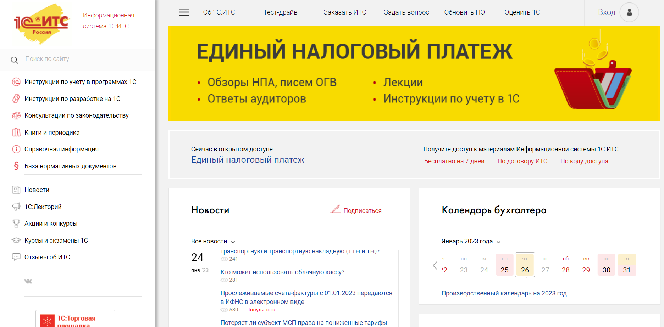
Информационная система 1С:ИТС
Информационная система 1С:ИТС позволяет правильно выстраивать бухгалтерский, налоговый и кадровый учет, вовремя и без ошибок сдавать отчетность и платить налоги и взносы.
31 января – 01 февраля 2023 года
XXIII международная научно-практическая конференция НОВЫЕ ИНФОРМАЦИОННЫЕ ТЕХНОЛОГИИ В ОБРАЗОВАНИИ
16

Slide 17
Структура информационной системы 1С:ИТС. Как настроить под себя?
Разделы информационной системы 1С:ИТС -> Справочники -> Cтатьи (практические, теоретические, статьи-рекомендации)
Профиль пользователя ИС 1С:ИТС – это индивидуальные настройки Информационной системы 1С:ИТС для показа главного меню, новостной ленты и материалов в результатах поиска по сайту. Для выбора доступны следующие профили:
Общий профиль
Пользователь 1С
Разработчик 1С
Пользователь 1С Бюджет
31 января – 01 февраля 2023 года
XXIII международная научно-практическая конференция НОВЫЕ ИНФОРМАЦИОННЫЕ ТЕХНОЛОГИИ В ОБРАЗОВАНИИ
17

Slide 18
Подробнее о профилях пользователей
Общий профиль
Общий вид главного меню и ленты новостей. Поиск по сайту настроен на поиск информации, просто соответствующей поисковому запросу, без учета специализации.
Пользователь 1С – актуально для студентов экономических и юридических специальностей
Пользователь программы "1С:Предприятие" коммерческой организации или ИП. Главное меню, новостная лента и поиск по сайту настроены на показ информации для пользователей "1С:Предприятия" – бухгалтеров, кадровиков, юристов и руководителей коммерческих организаций и ИП.
31 января – 01 февраля 2023 года
XXIII международная научно-практическая конференция НОВЫЕ ИНФОРМАЦИОННЫЕ ТЕХНОЛОГИИ В ОБРАЗОВАНИИ
18

Slide 19
Подробнее о профилях пользователей
Разработчик 1С – Разработчик и/или администратор "1С:Предприятия". Главное меню, новостная лента и поиск по сайту настроены на показ информации для разработчиков и администраторов "1С:Предприятия".
Пользователь 1С Бюджет – Пользователь "1С:Предприятия" бюджетной организации. Главное меню, новостная лента и поиск по сайту настроены на показ информации для пользователей "1С:Предприятия" – бухгалтеров, кадровиков, юристов и руководителей бюджетных организаций.
31 января – 01 февраля 2023 года
XXIII международная научно-практическая конференция НОВЫЕ ИНФОРМАЦИОННЫЕ ТЕХНОЛОГИИ В ОБРАЗОВАНИИ
19

Slide 20
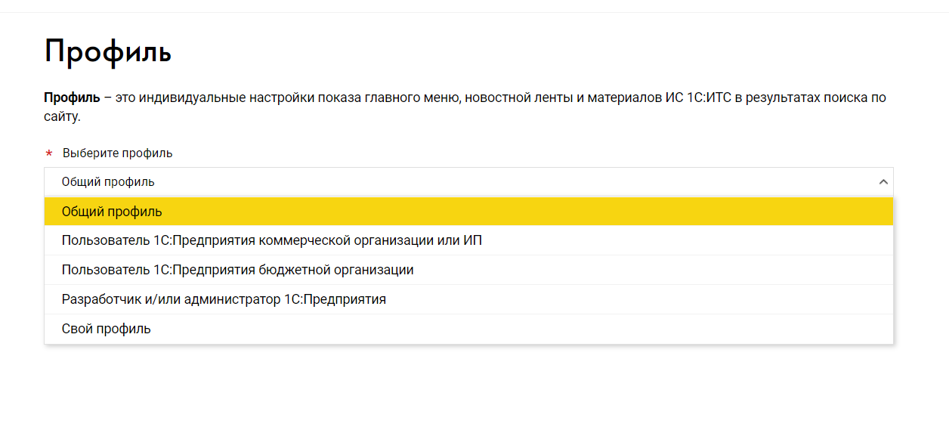
Профиль пользователя ИС 1С:ИТС
31 января – 01 февраля 2023 года
XXIII международная научно-практическая конференция НОВЫЕ ИНФОРМАЦИОННЫЕ ТЕХНОЛОГИИ В ОБРАЗОВАНИИ
20

Slide 21
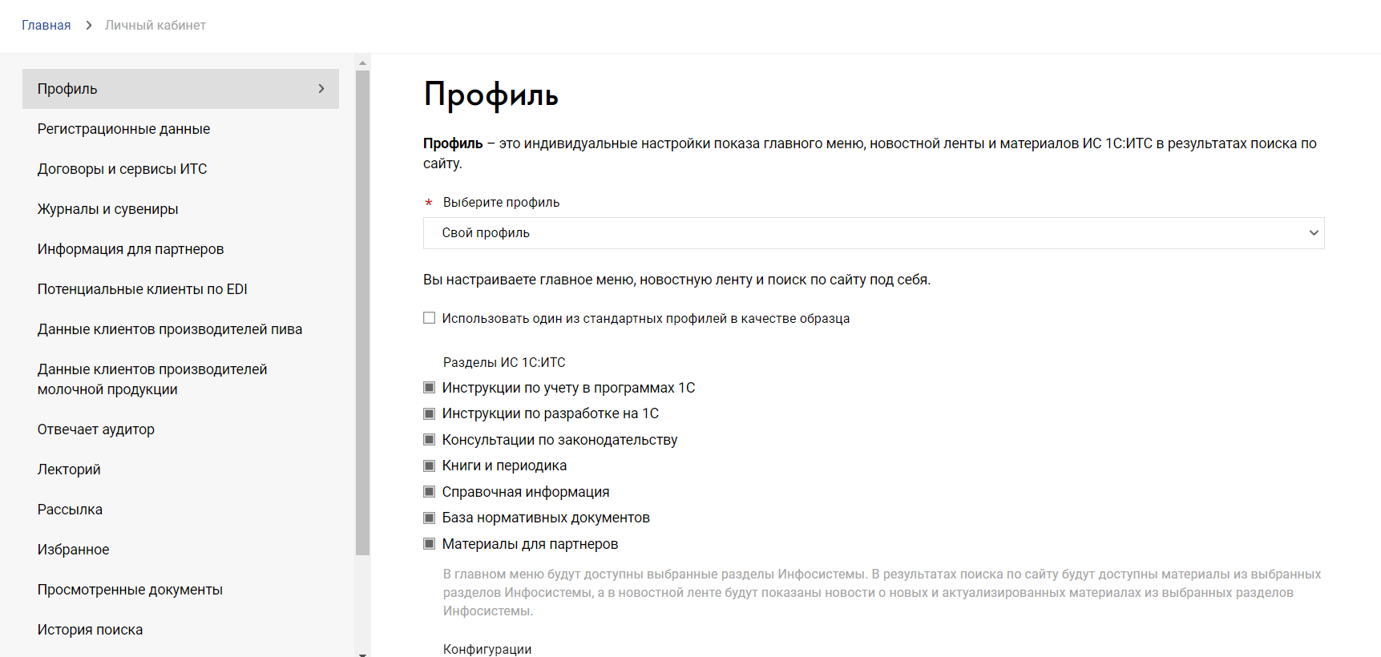
Профиль пользователя ИС 1С:ИТС
31 января – 01 февраля 2023 года
XXIII международная научно-практическая конференция НОВЫЕ ИНФОРМАЦИОННЫЕ ТЕХНОЛОГИИ В ОБРАЗОВАНИИ
21

Slide 22
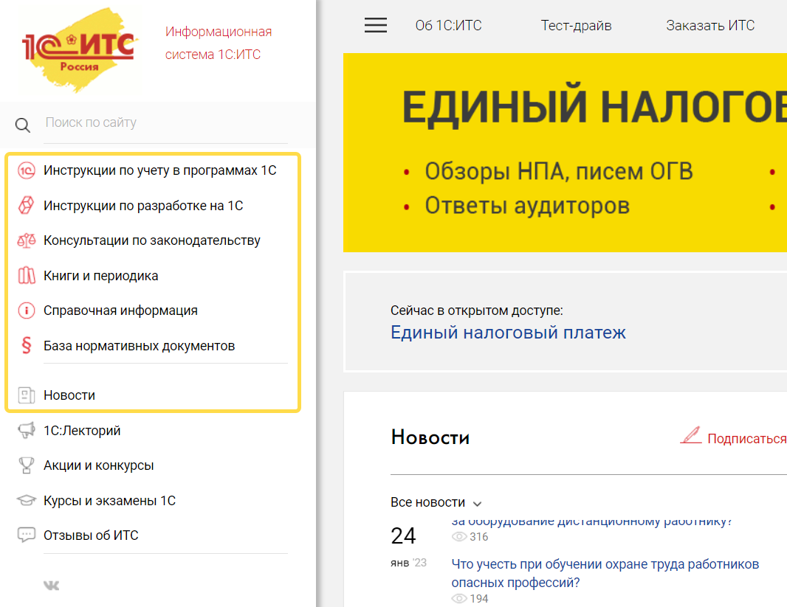
Структура информационной системы 1С:ИТС
Разделы информационной системы 1С:ИТС
31 января – 01 февраля 2023 года
XXIII международная научно-практическая конференция НОВЫЕ ИНФОРМАЦИОННЫЕ ТЕХНОЛОГИИ В ОБРАЗОВАНИИ
22

Slide 23
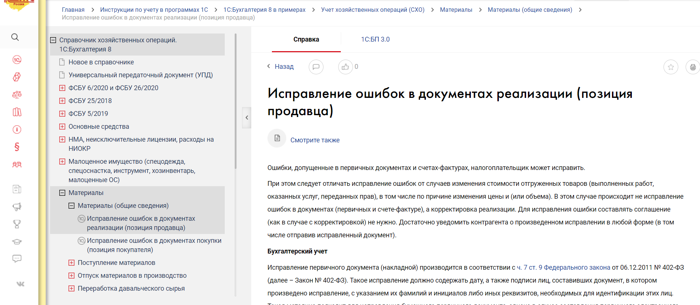
Структура информационной системы 1С:ИТС
Статья внутри справочника информационной системы 1С:ИТС
31 января – 01 февраля 2023 года
XXIII международная научно-практическая конференция НОВЫЕ ИНФОРМАЦИОННЫЕ ТЕХНОЛОГИИ В ОБРАЗОВАНИИ
23

Slide 24
Рассмотрим разделы Информационной системы 1С:ИТС
31 января – 01 февраля 2023 года
XXIII международная научно-практическая конференция НОВЫЕ ИНФОРМАЦИОННЫЕ ТЕХНОЛОГИИ В ОБРАЗОВАНИИ
24

Slide 25
Раздел "Новости"
Новости законодательства – комментарии к важным изменениям законодательства, а также наиболее интересным письмам государственных органов и постановлениям арбитражных судов
Новости "1С:Предприятия" – информация о выходе новых релизов, внешних отчетов, форм регламентированной отчетности и т.п.
Обновления справочников – новые материалы и актуальные обновления имеющихся материалов справочников
Ответы пользователям – консультации экспертов по бухучету, налогообложению и кадровому учету по вопросам пользователей
31 января – 01 февраля 2023 года
XXIII международная научно-практическая конференция НОВЫЕ ИНФОРМАЦИОННЫЕ ТЕХНОЛОГИИ В ОБРАЗОВАНИИ
25

Slide 26
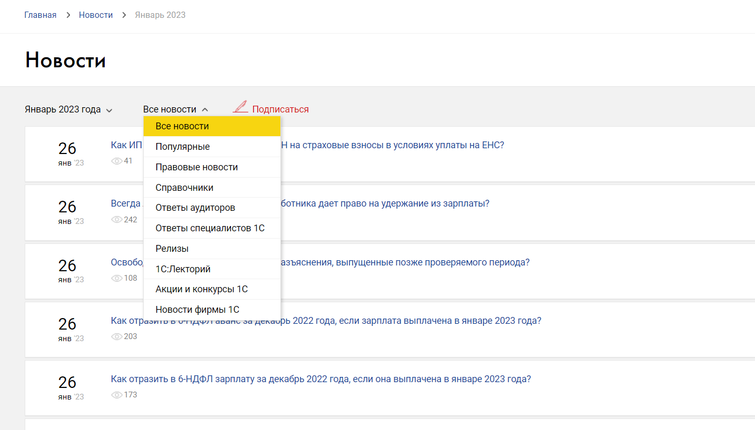
Раздел "Новости"
31 января – 01 февраля 2023 года
XXIII международная научно-практическая конференция НОВЫЕ ИНФОРМАЦИОННЫЕ ТЕХНОЛОГИИ В ОБРАЗОВАНИИ
26

Slide 27
Раздел "Инструкции по учету в программах 1С"
Информация об обновлениях программных продуктов "1С:Предприятие" и актуальные релизы платформы и конфигураций
Методические материалы для пользователей программных продуктов "1С:Предприятие", в том числе пошаговые инструкции по отражению хозяйственных операций и учету налогов, по кадровому учету и оплате труда, по заполнению форм регламентированной отчетности в "1С:Предприятии"
Документация для пользователей программных продуктов "1С:Предприятие"
Видеоуроки по решению учетных задач в программах "1С"
31 января – 01 февраля 2023 года
XXIII международная научно-практическая конференция НОВЫЕ ИНФОРМАЦИОННЫЕ ТЕХНОЛОГИИ В ОБРАЗОВАНИИ
27

Slide 28
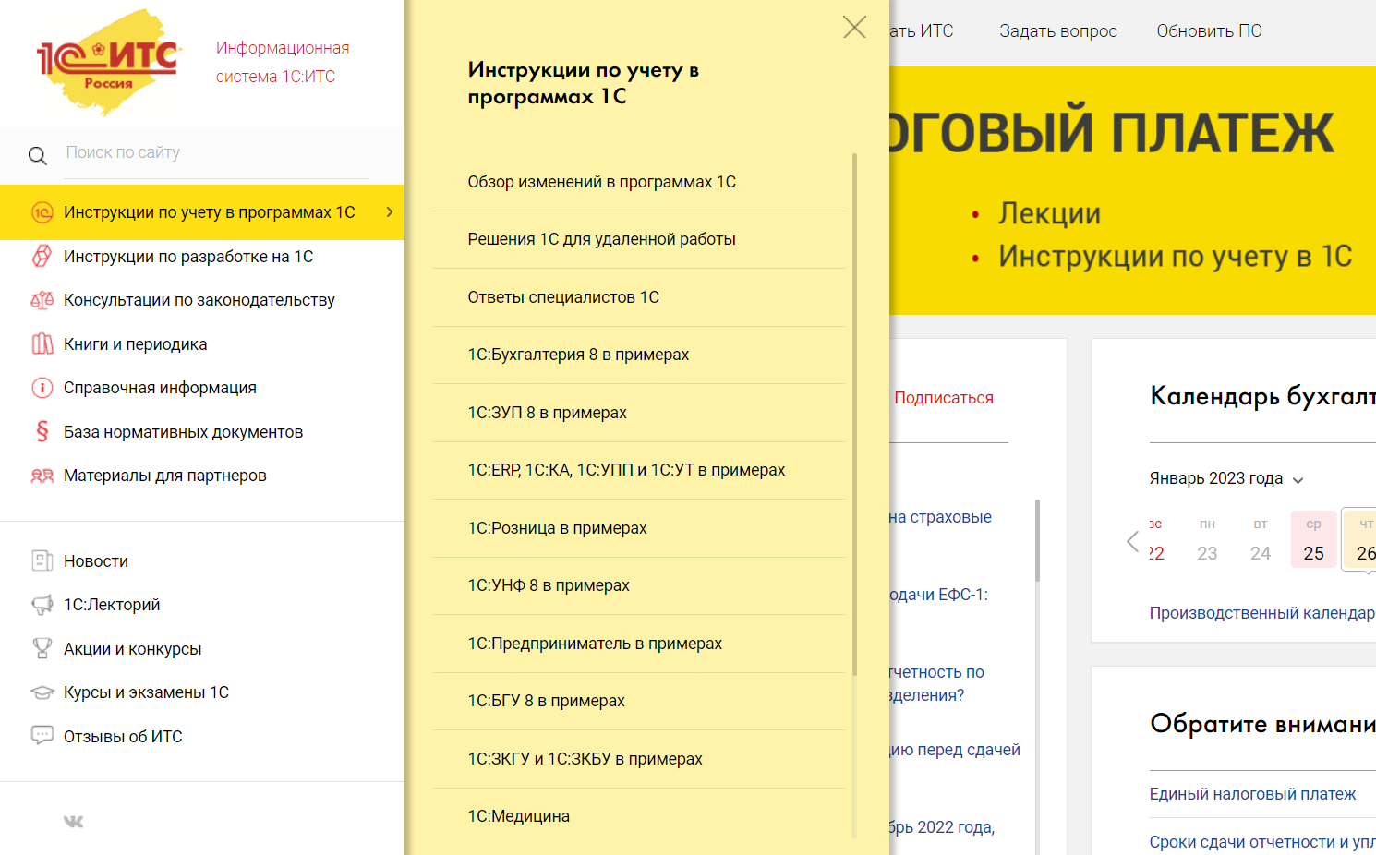
Раздел "Инструкции по учету в программах 1С"
31 января – 01 февраля 2023 года
XXIII международная научно-практическая конференция НОВЫЕ ИНФОРМАЦИОННЫЕ ТЕХНОЛОГИИ В ОБРАЗОВАНИИ
28

Slide 29
Раздел "Инструкции по разработке на 1С"
Рекомендации по разработке и администрированию
Технологические вопросы крупных внедрений
Демонстрационные конфигурации
Отчеты и обработки, географические схемы, библиотеки, утилиты
Стандартные элементы, встраиваемые в прикладные решения
Документация по "1С:Предприятие 8"
31 января – 01 февраля 2023 года
XXIII международная научно-практическая конференция НОВЫЕ ИНФОРМАЦИОННЫЕ ТЕХНОЛОГИИ В ОБРАЗОВАНИИ
29

Slide 30
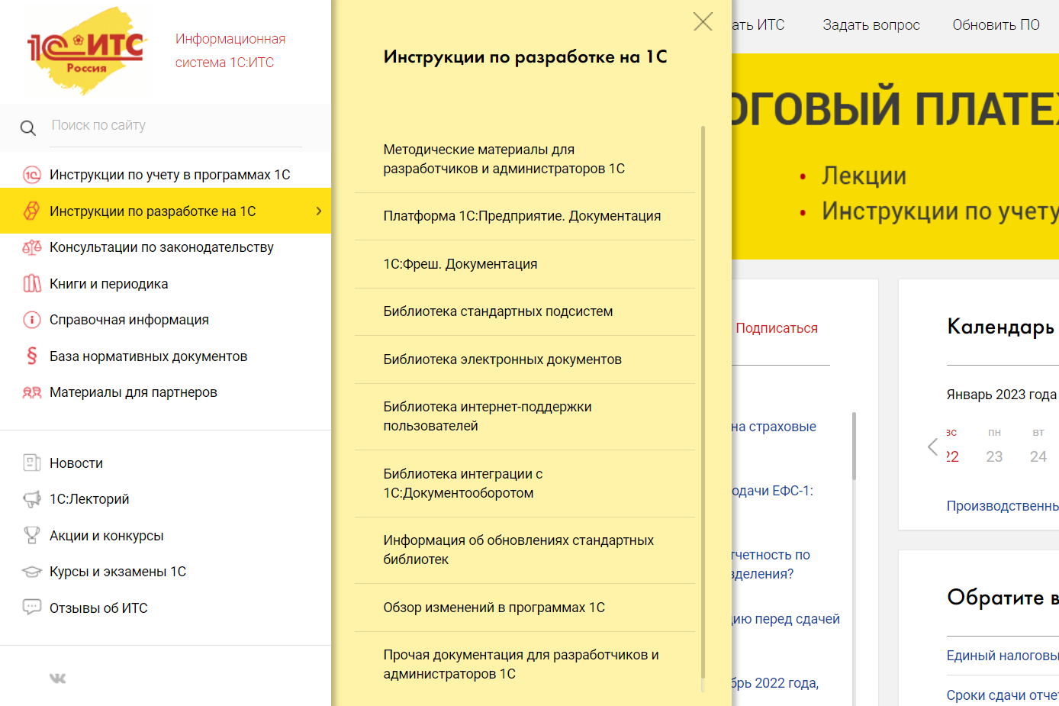
Раздел "Инструкции по разработке на 1С"
31 января – 01 февраля 2023 года
XXIII международная научно-практическая конференция НОВЫЕ ИНФОРМАЦИОННЫЕ ТЕХНОЛОГИИ В ОБРАЗОВАНИИ
30

Slide 31
Раздел "Консультации по законодательству"
Наиболее интересные ответы аудиторов на вопросы пользователей по учету, налогообложению и кадровым вопросам
Комментарии к законам, письмам и решениям судов
Статьи и рекомендации по порядку начисления и уплаты действующих налогов и взносов, по порядку заполнения и сдачи отчетности, по кадровому учету и оплате труда
Статьи и рекомендации, посвященные правовой поддержке хозяйственной деятельности организаций и ИП, в том числе при открытии и ведении бизнеса, заключении договоров и сделок, применении онлайн-касс и т.д.
31 января – 01 февраля 2023 года
XXIII международная научно-практическая конференция НОВЫЕ ИНФОРМАЦИОННЫЕ ТЕХНОЛОГИИ В ОБРАЗОВАНИИ
31

Slide 32
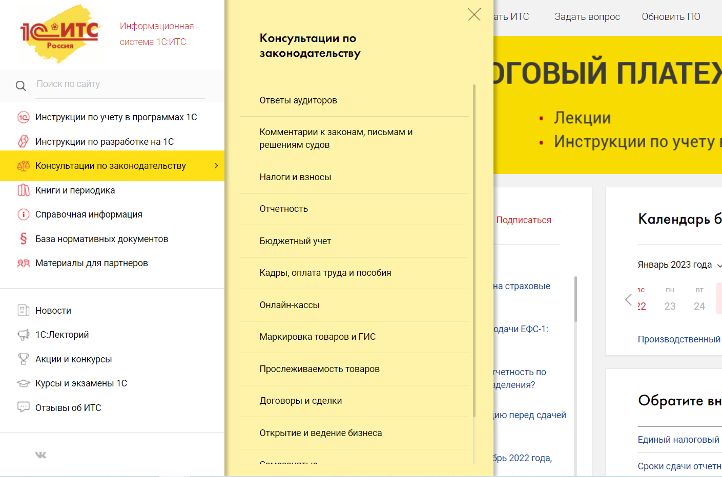
Раздел "Консультации по законодательству"
31 января – 01 февраля 2023 года
XXIII международная научно-практическая конференция НОВЫЕ ИНФОРМАЦИОННЫЕ ТЕХНОЛОГИИ В ОБРАЗОВАНИИ
32

Slide 33
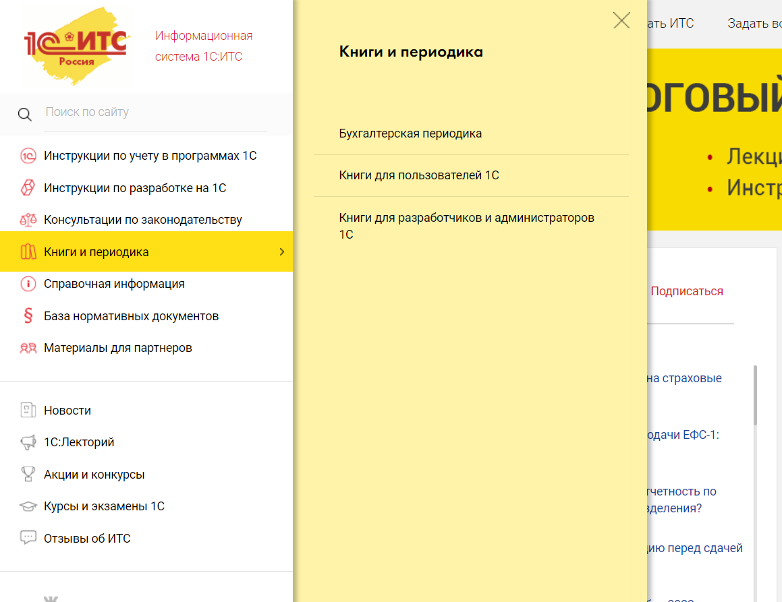
Раздел "Книги и периодика”
Раздел содержит полнотекстовые электронные версии книг, выпускаемых издательством 1С- Паблишинг, и некоторых печатных изданий для бухгалтеров коммерческих и бюджетных организаций
31 января – 01 февраля 2023 года
XXIII международная научно-практическая конференция НОВЫЕ ИНФОРМАЦИОННЫЕ ТЕХНОЛОГИИ В ОБРАЗОВАНИИ
33

Slide 34
Раздел "Справочная информация"
Календарь бухгалтера, производственный календарь;
Помощники расчетов (калькуляторы) по отпускам, пособиям, командировкам, налогам и взносам;
Сервис подбора КБК;
Справочная информация по налогам, бухучету,
кадрам, оплате труда и пособиям;
Формы учета и отчетности в формате MS Word и MS Excel;
Курсы валют, ставки ЦБ РФ, индексы;
Полезные ссылки на ресурсы и сервисы органов государственной власти.
31 января – 01 февраля 2023 года
XXIII международная научно-практическая конференция НОВЫЕ ИНФОРМАЦИОННЫЕ ТЕХНОЛОГИИ В ОБРАЗОВАНИИ
34

Slide 35
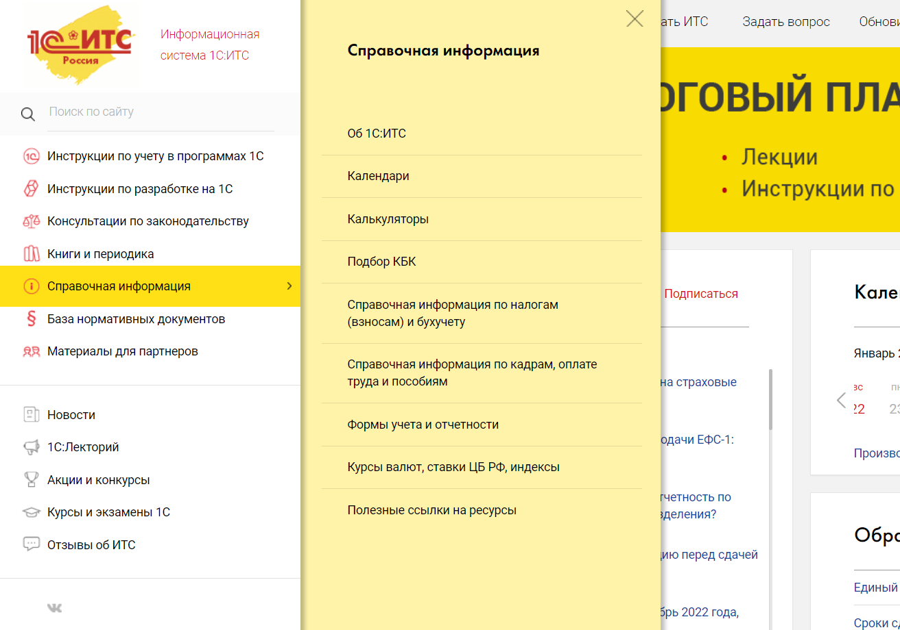
Раздел "Справочная информация"
31 января – 01 февраля 2023 года
XXIII международная научно-практическая конференция НОВЫЕ ИНФОРМАЦИОННЫЕ ТЕХНОЛОГИИ В ОБРАЗОВАНИИ
35

Slide 36
Раздел "База нормативных документов"
Раздел содержит нормативно-правовые документы, по объему соответствующие информационным блокам справочно-правовой системы "1С:Гарант":
"Налоги, бухучет, предпринимательство"
"Налоги, бухучет, предпринимательство. Москва"
База нормативных документов еженедельно обновляется в интернет-версии ИС 1С:ИТС. Все авторские материалы информационной системы содержат ссылки на базу нормативно-правовых документов "1С:Гарант"
31 января – 01 февраля 2023 года
XXIII международная научно-практическая конференция НОВЫЕ ИНФОРМАЦИОННЫЕ ТЕХНОЛОГИИ В ОБРАЗОВАНИИ
36

Slide 37
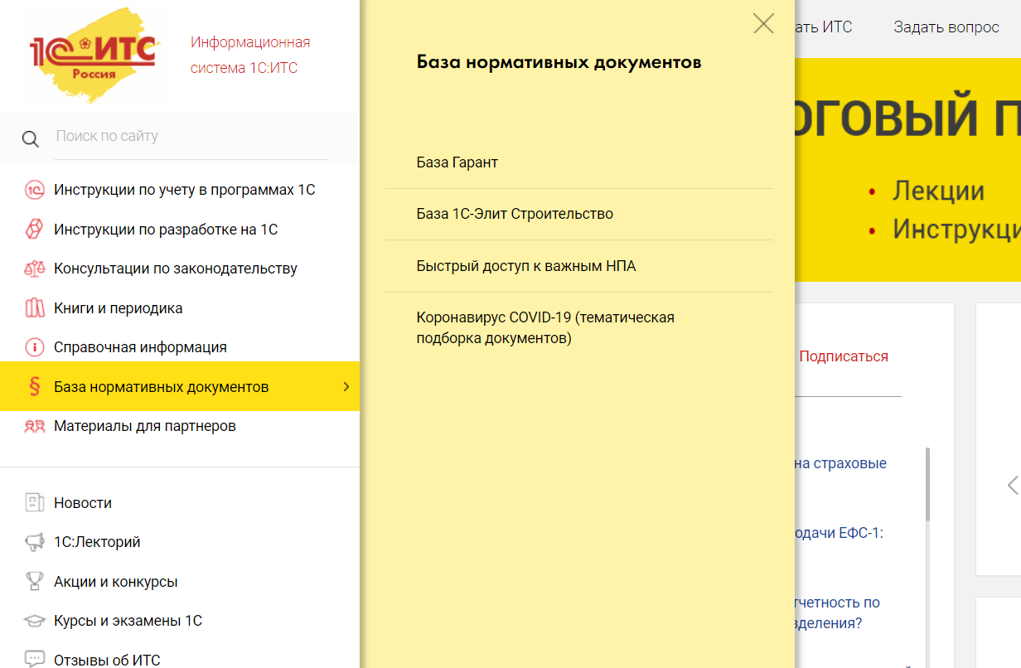
Раздел "База нормативных документов"
31 января – 01 февраля 2023 года
XXIII международная научно-практическая конференция НОВЫЕ ИНФОРМАЦИОННЫЕ ТЕХНОЛОГИИ В ОБРАЗОВАНИИ
37

Slide 38
Как пользоваться информационной системой 1С:ИТС?
31 января – 01 февраля 2023 года
XXIII международная научно-практическая конференция НОВЫЕ ИНФОРМАЦИОННЫЕ ТЕХНОЛОГИИ В ОБРАЗОВАНИИ
38

Slide 39
Информационная система 1С:ИТС Какие бывают статьи?
Вы не знаете, как отразить ту или иную операцию в программе? Тогда воспользуйтесь практической статьей или пошаговой инструкцией.
Вышло новое постановление контролирующего органа и не ясно, как его применять? Обратитесь к комментариям юристов – теоретические статьи.
Если возникла спорная ситуация, которая однозначно не урегулирована законодательством? Прочитайте статью-рекомендацию, чтобы оценить возможные риски перед принятием решения.
31 января – 01 февраля 2023 года
XXIII международная научно-практическая конференция НОВЫЕ ИНФОРМАЦИОННЫЕ ТЕХНОЛОГИИ В ОБРАЗОВАНИИ
39

Slide 40
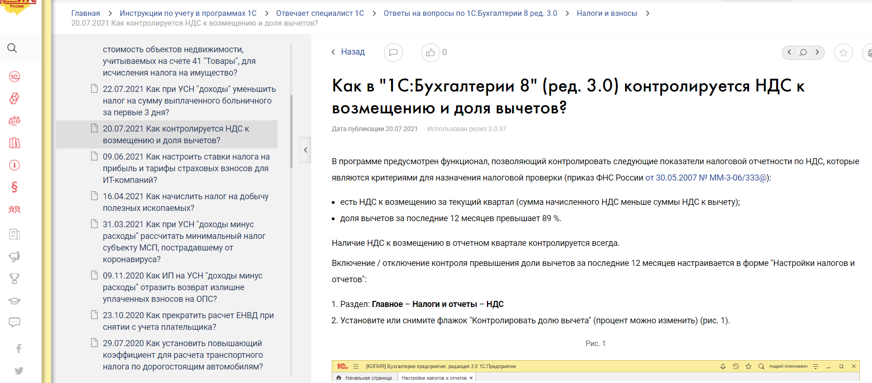
Информационная система 1С:ИТС Практические примеры
31 января – 01 февраля 2023 года
XXIII международная научно-практическая конференция НОВЫЕ ИНФОРМАЦИОННЫЕ ТЕХНОЛОГИИ В ОБРАЗОВАНИИ
40

Slide 41
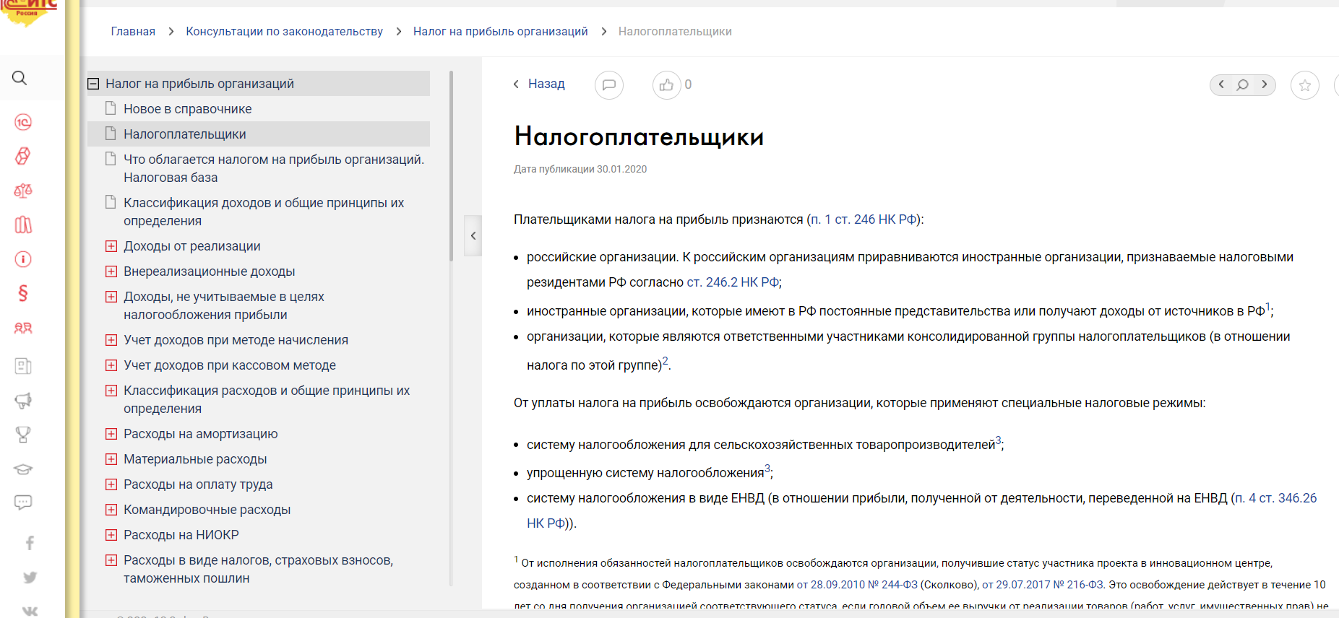
Информационная система 1С:ИТС Теоретические статьи
31 января – 01 февраля 2023 года
XXIII международная научно-практическая конференция НОВЫЕ ИНФОРМАЦИОННЫЕ ТЕХНОЛОГИИ В ОБРАЗОВАНИИ
41

Slide 42
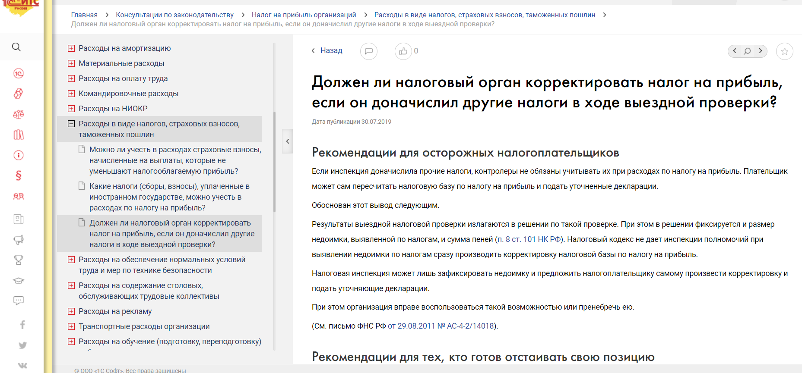
Информационная система 1С:ИТС Статьи-рекомендации
31 января – 01 февраля 2023 года
XXIII международная научно-практическая конференция НОВЫЕ ИНФОРМАЦИОННЫЕ ТЕХНОЛОГИИ В ОБРАЗОВАНИИ
42

Slide 43
Как быстро находить ответы в информационной системе 1С:ИТС?
31 января – 01 февраля 2023 года
XXIII международная научно-практическая конференция НОВЫЕ ИНФОРМАЦИОННЫЕ ТЕХНОЛОГИИ В ОБРАЗОВАНИИ
43

Slide 44
Три способа поиска ответов в информационной системе 1С:ИТС:
Главное меню. Раздел → Справочник → Статья
Встроенный поисковик (поиск по сайту). Запрос – ответ
Специальные разделы. Быстрый доступ к полезной информации с главной страницы
31 января – 01 февраля 2023 года
XXIII международная научно-практическая конференция НОВЫЕ ИНФОРМАЦИОННЫЕ ТЕХНОЛОГИИ В ОБРАЗОВАНИИ
44

Slide 45
Информационная система 1С:ИТС Ищем через встроенный поисковик
Как использовать поиск эффективно?
Формулируем вопрос
Выделяем в нем ключевые слова
Вопросительные слова и слова-связки опускаем («как», «где», «который»)
Вводим ключевые слова в область поиска
Получаем список статей, отвечающих запросу
В результатах поиска обращаем внимание на то, в каком разделе ИС 1С:ИТС найдена информация
Можно использовать фильтры: по ролям, по разделам (материалам), по конфигурациям
31 января – 01 февраля 2023 года
XXIII международная научно-практическая конференция НОВЫЕ ИНФОРМАЦИОННЫЕ ТЕХНОЛОГИИ В ОБРАЗОВАНИИ
45

Slide 46
Информационная система 1С:ИТС Ищем через встроенный поисковик
Пример 1:
Курсовая работа. Тема «Предоставление учебного отпуска учащемуся в магистратуре»
Ключевые слова: Учебный отпуск
31 января – 01 февраля 2023 года
XXIII международная научно-практическая конференция НОВЫЕ ИНФОРМАЦИОННЫЕ ТЕХНОЛОГИИ В ОБРАЗОВАНИИ
46

Slide 47
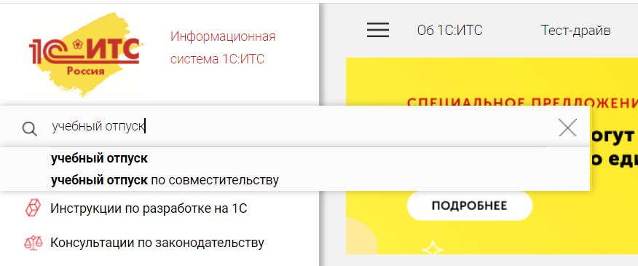
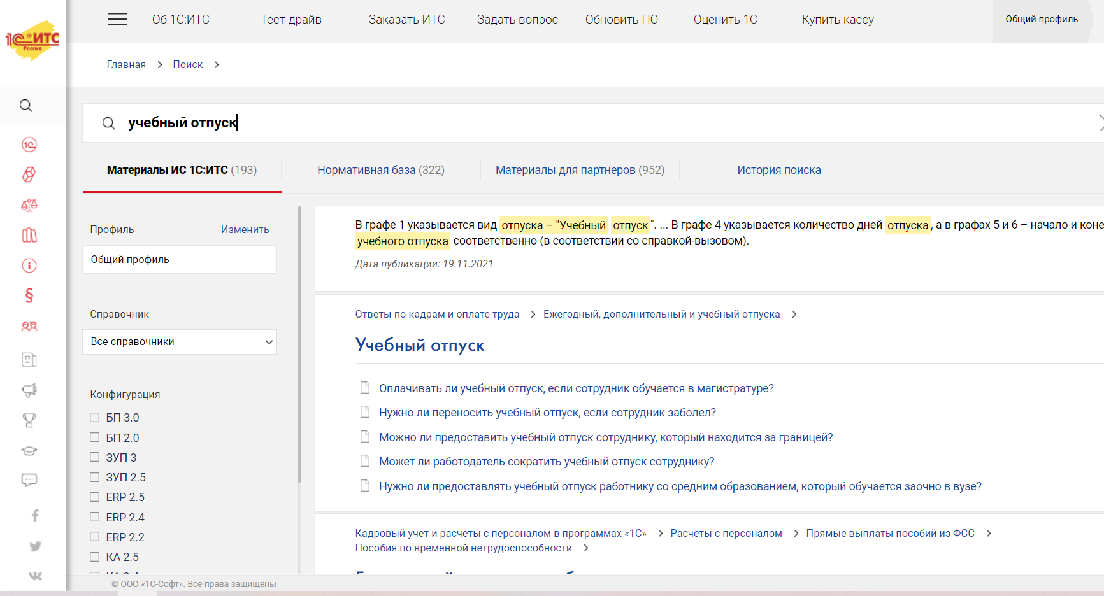
1) Поисковые подсказки
2) Фильтр по профилям
31 января – 01 февраля 2023 года
XXIII международная научно-практическая конференция НОВЫЕ ИНФОРМАЦИОННЫЕ ТЕХНОЛОГИИ В ОБРАЗОВАНИИ
47

Slide 48
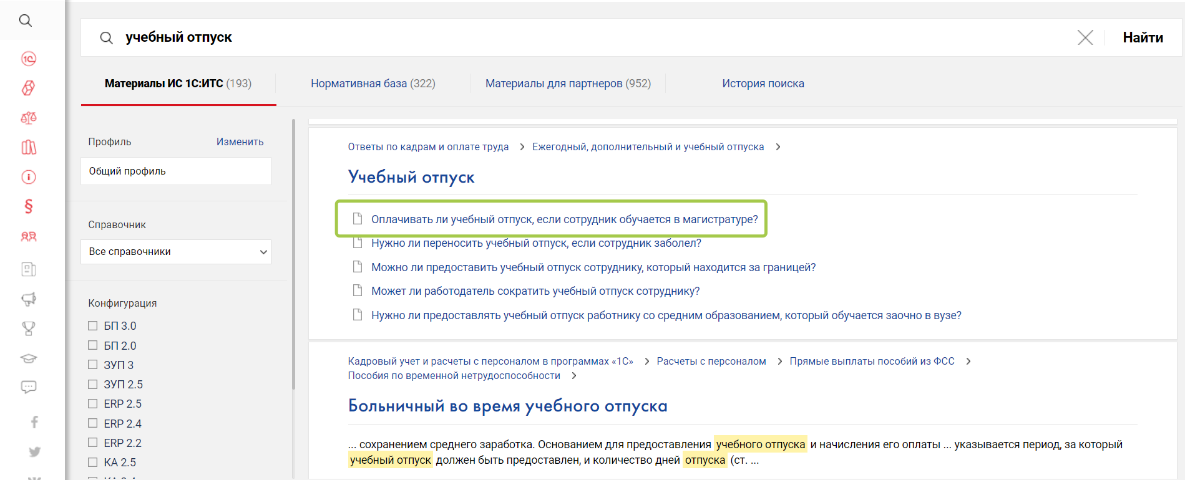
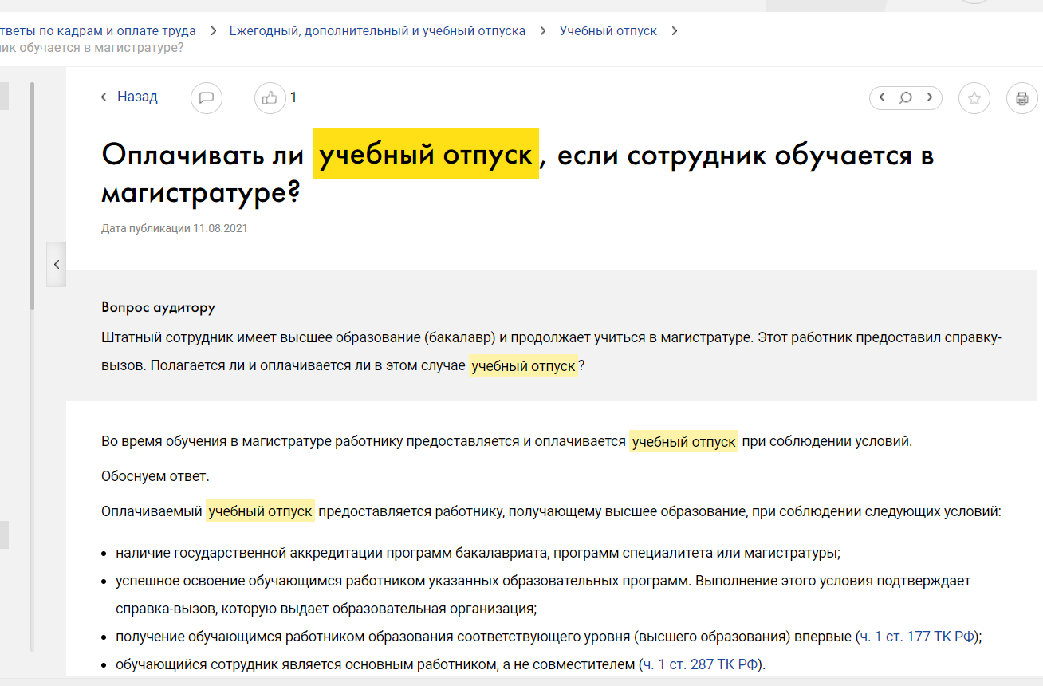
Информационная система 1С:ИТС Ищем через встроенный поисковик
31 января – 01 февраля 2023 года
XXIII международная научно-практическая конференция НОВЫЕ ИНФОРМАЦИОННЫЕ ТЕХНОЛОГИИ В ОБРАЗОВАНИИ
48

Slide 49
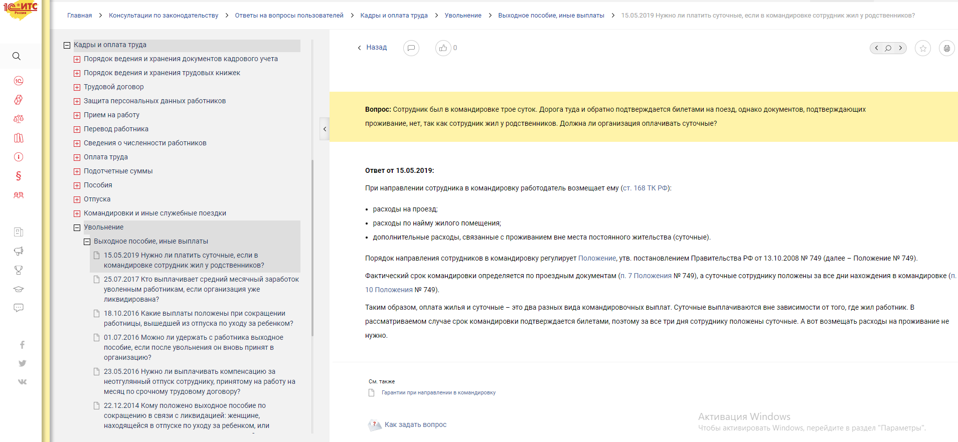
Информационная система 1С:ИТС Что и как использовать в учёбе?
Консультации по применению законодательства
Бухгалтерский, налоговый, кадровый учет
Разъяснения
Проблемный вопрос
Ссылки на закон
31 января – 01 февраля 2023 года
XXIII международная научно-практическая конференция НОВЫЕ ИНФОРМАЦИОННЫЕ ТЕХНОЛОГИИ В ОБРАЗОВАНИИ
49

Slide 50
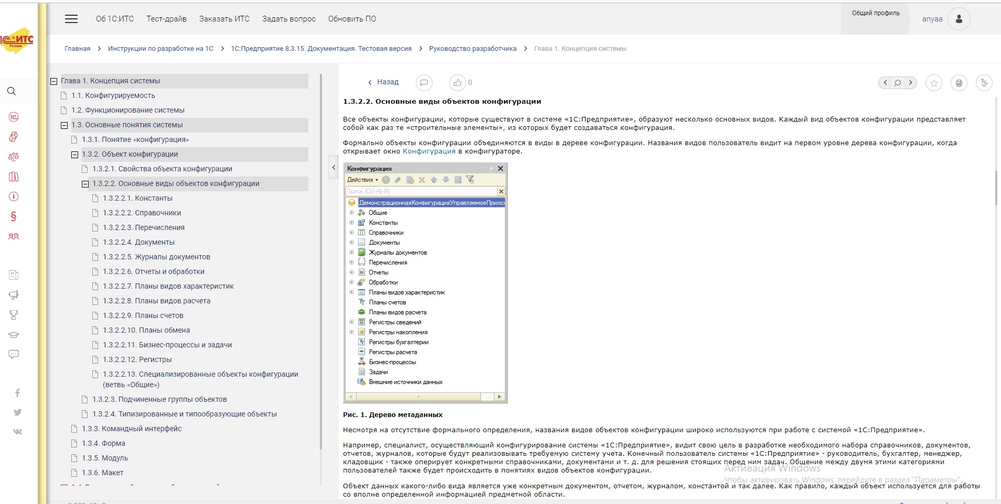
Информационная система 1С:ИТС Что и как использовать в учёбе?
Рекомендации по разработке и администрированию
Методическая поддержка для разработчиков 1С:Предприятия
Практический вопрос
Схемы
Разъяснения
31 января – 01 февраля 2023 года
XXIII международная научно-практическая конференция НОВЫЕ ИНФОРМАЦИОННЫЕ ТЕХНОЛОГИИ В ОБРАЗОВАНИИ
50

Slide 51
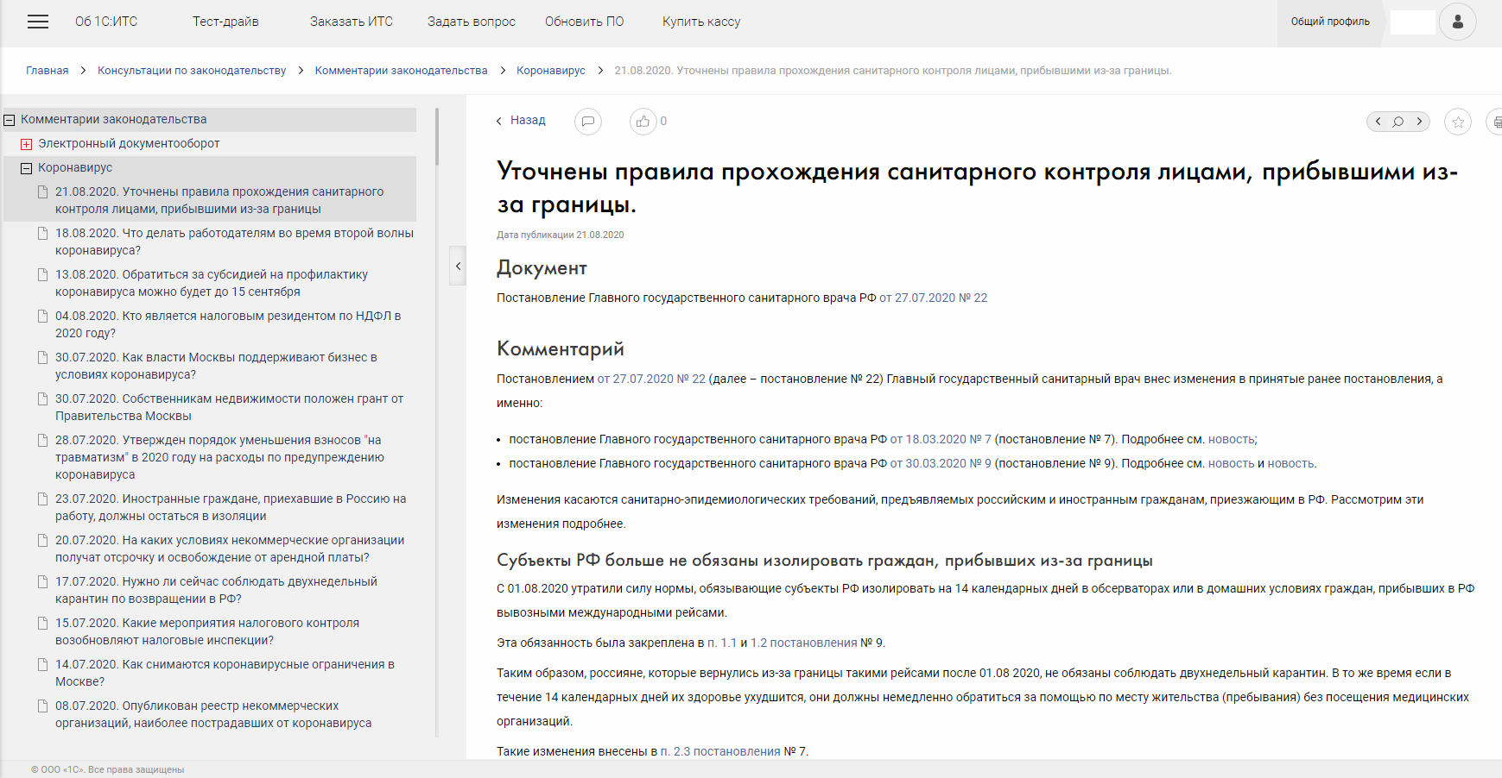
Информационная система 1С:ИТС Что и как использовать в учёбе?
Комментарии юристов
Кодексы, законы, письма, судебная практика
Разъяснения
Документ
Рекомендации
31 января – 01 февраля 2023 года
XXIII международная научно-практическая конференция НОВЫЕ ИНФОРМАЦИОННЫЕ ТЕХНОЛОГИИ В ОБРАЗОВАНИИ
51

Slide 52
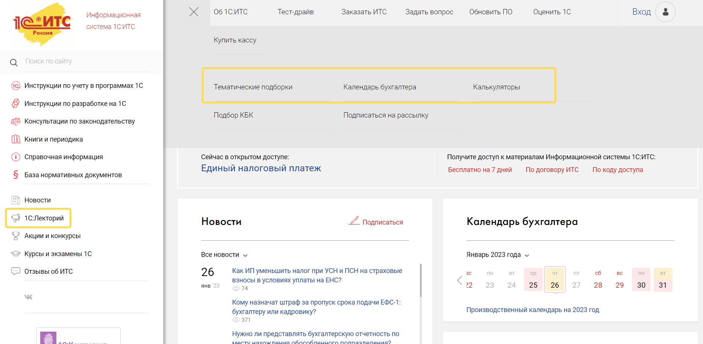
Информационная система 1С:ИТС Быстрый доступ к полезной информации
31 января – 01 февраля 2023 года
XXIII международная научно-практическая конференция НОВЫЕ ИНФОРМАЦИОННЫЕ ТЕХНОЛОГИИ В ОБРАЗОВАНИИ
52

Slide 53
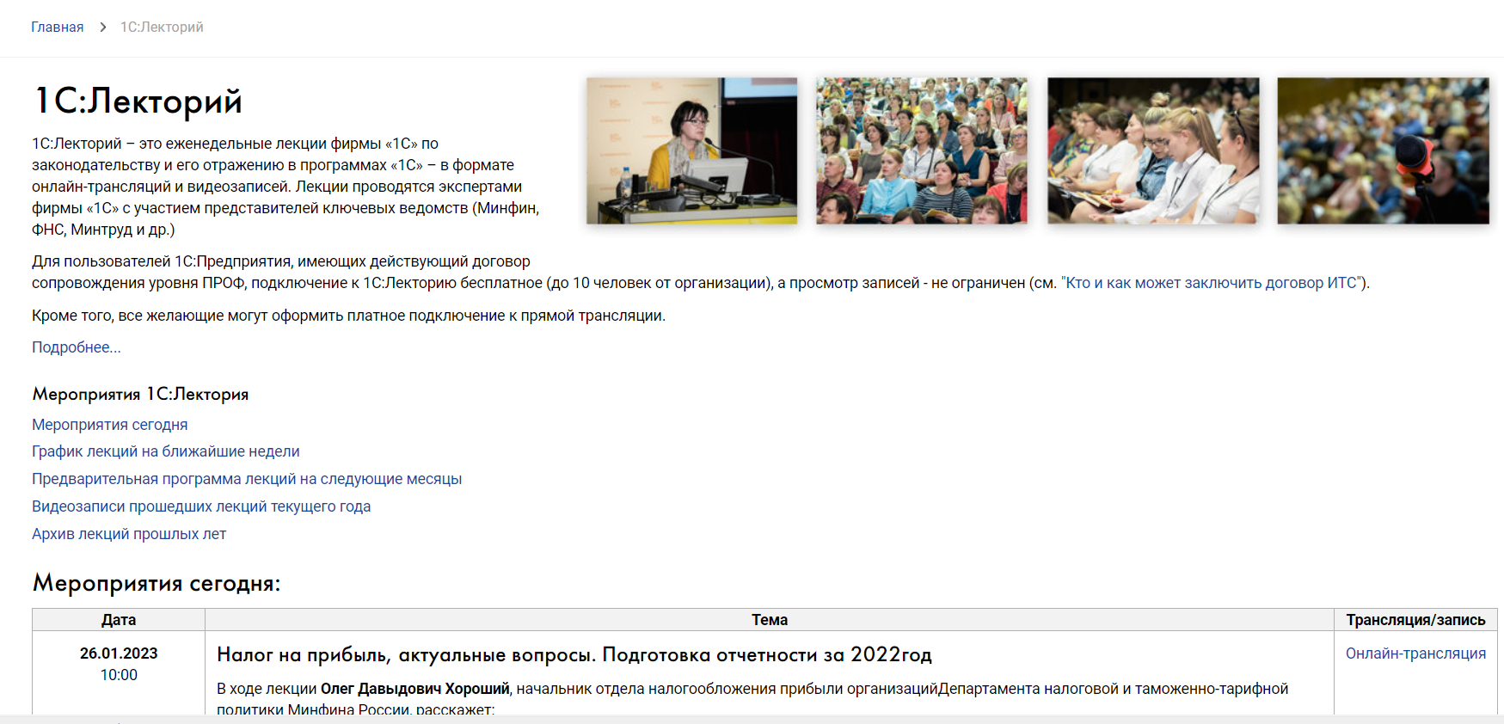
1С:Лекторий – учитесь у экспертов
Цель 1С:Лектория – оперативно и в удобной форме рассматривать новшества законодательства и их отражение в программах 1С, а также наиболее актуальные проблемы, возникающие у пользователей: руководителей, практикующих бухгалтеров, кадровых специалистов и др.
31 января – 01 февраля 2023 года
XXIII международная научно-практическая конференция НОВЫЕ ИНФОРМАЦИОННЫЕ ТЕХНОЛОГИИ В ОБРАЗОВАНИИ
53

Slide 54
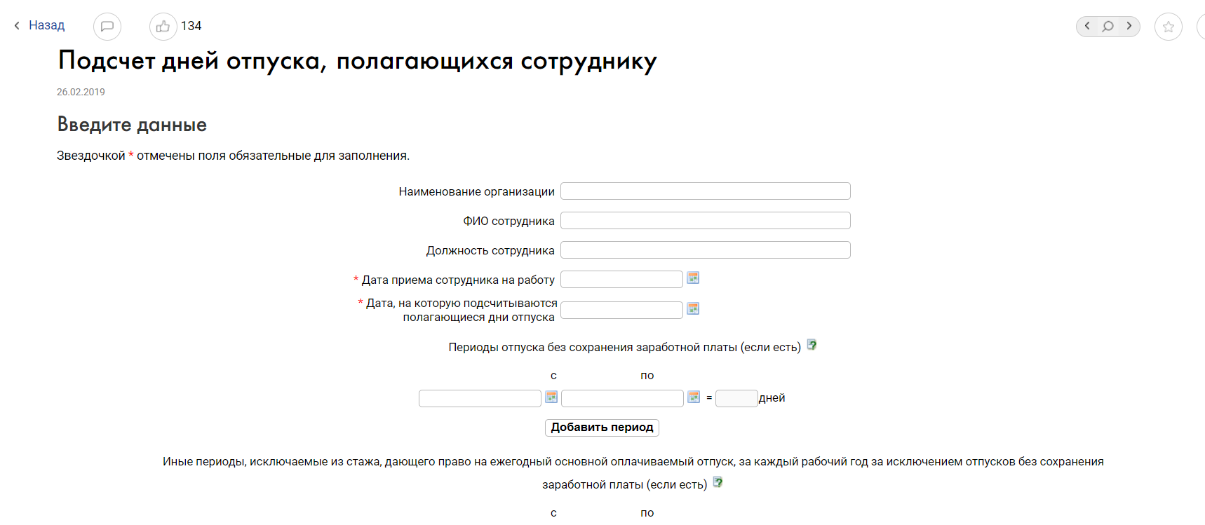
Калькуляторы
Проводите расчеты с помощью калькуляторов.
Просто введите данные, следуя подсказкам помощника, и получите верный расчет сумм пособий, командировочных, отпускных.
31 января – 01 февраля 2023 года
XXIII международная научно-практическая конференция НОВЫЕ ИНФОРМАЦИОННЫЕ ТЕХНОЛОГИИ В ОБРАЗОВАНИИ
54

Slide 55
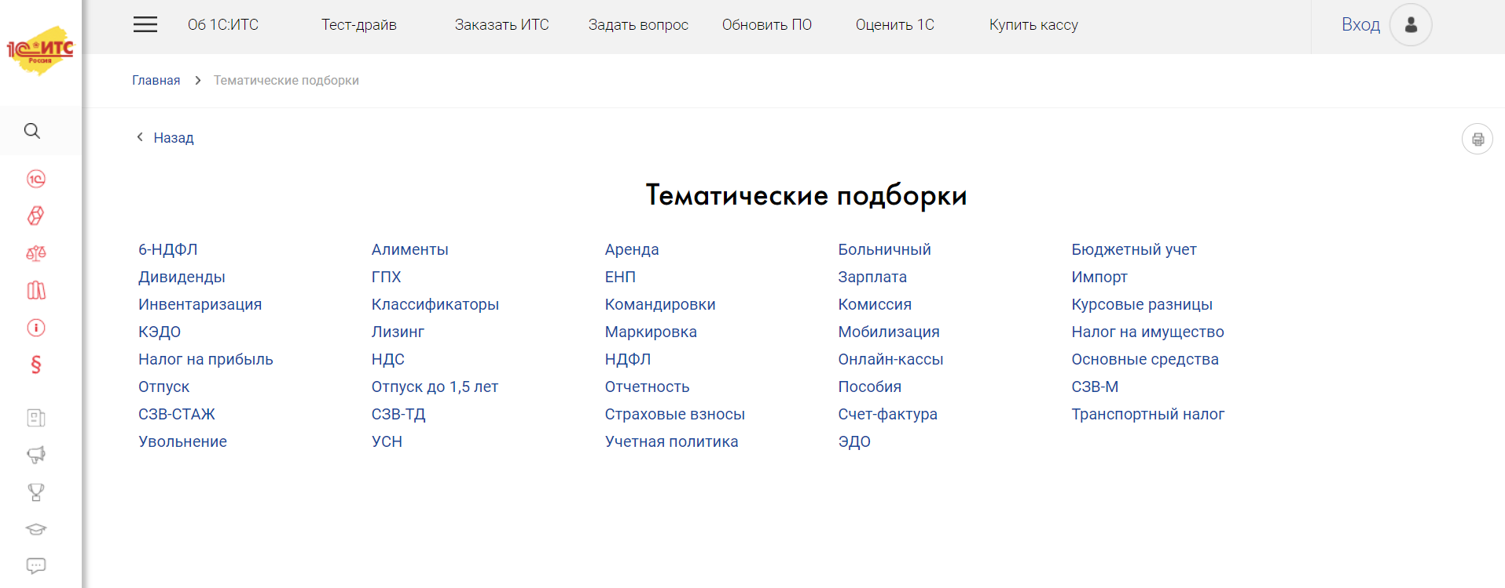
Тематические подборки
Быстрый доступ к полезной информации – подборка всех материалов из различных разделов информационной системы 1С:ИТС, которые соответствуют каждой теме, перечисленной в данном разделе.
31 января – 01 февраля 2023 года
XXIII международная научно-практическая конференция НОВЫЕ ИНФОРМАЦИОННЫЕ ТЕХНОЛОГИИ В ОБРАЗОВАНИИ
55

Slide 56
Для более углубленного изучения информационной системы и сервисов можно использовать методическое пособие
В пособие включено подробное описание сервисов 1С, которые оказывают наибольший эффект на повседневную и регулярную работу пользователя 1С:
электронный документооборот, сдача отчетности через интернет,
проверка надежности контрагентов, информационная система 1С:ИТС и другие.
31 января – 01 февраля 2023 года
XXIII международная научно-практическая конференция НОВЫЕ ИНФОРМАЦИОННЫЕ ТЕХНОЛОГИИ В ОБРАЗОВАНИИ
56

Slide 57
Информационная система 1С:ИТС для экономических дисциплин
Пособие ориентировано на использование студентами вузов, проходящих обучение по различным профилям направлений подготовки «Менеджмент» и «Экономика», а также для магистрантов и слушателей курсов повышения квалификации.
Книга ориентирована на начинающих пользователей программы.
31 января – 01 февраля 2023 года
XXIII международная научно-практическая конференция НОВЫЕ ИНФОРМАЦИОННЫЕ ТЕХНОЛОГИИ В ОБРАЗОВАНИИ
57

Slide 58
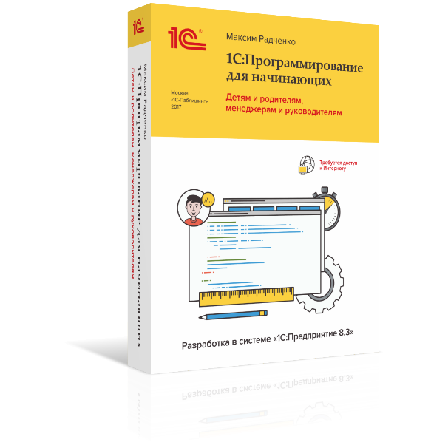
Информационная система 1С:ИТС для ИТ-дисциплин
Книга адресована специалистам, имеющим опыт разработки на платформе «1С:Предприятие». С ее помощью можно освоить новый платформенный механизм – система взаимодействия.
Книга адресована читателям, которые совсем не знают программирования, но хотят научиться создавать собственные программы в системе «1С:Предприятие 8».
31 января – 01 февраля 2023 года
XXIII международная научно-практическая конференция НОВЫЕ ИНФОРМАЦИОННЫЕ ТЕХНОЛОГИИ В ОБРАЗОВАНИИ
58

Slide 59
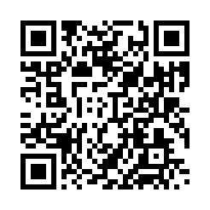
Подробнее ознакомиться с материалами, а также найти книги можно на студенческом сайте: https://student.its.1c.ru/public/page/books
31 января – 01 февраля 2023 года
XXIII международная научно-практическая конференция НОВЫЕ ИНФОРМАЦИОННЫЕ ТЕХНОЛОГИИ В ОБРАЗОВАНИИ
59

Slide 60
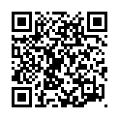
Студенческий конкурс 1С:ИТС
Фирма "1С" ежегодно проводит Всероссийский конкурс для студентов вузов, а также техникумов и колледжей.
Тебя ждут вопросы по организации своего дела, учету, налогам, трудовому праву и выстраиванию бизнес-процессов. Ты поймешь на деле, как использовать информационную систему и сервисы 1С:ИТС для решения множества задач.
Студенты получают полный доступ к информационной системе 1С:ИТС до 30.06.2023. Главный приз – 250 000 рублей!
Конкурс уже идет - зарегистрироваться можно здесь: https://student.its.1c.ru/
31 января – 01 февраля 2023 года
XXIII международная научно-практическая конференция НОВЫЕ ИНФОРМАЦИОННЫЕ ТЕХНОЛОГИИ В ОБРАЗОВАНИИ
60

Slide 61
СПАСИБО ЗА ВНИМАНИЕ!
Notes:
61

